Slide 1

数据结构
第四节课 查找/搜索
医学信息工程 叶寒锋
E-mail:zjyesir@yeah.net

Slide 2
这节课讲啥？
什么是查找
静态查找
顺序表查找
有序表查找
动态查找
二叉排序树
平衡二叉树
二叉查找
散列表Hash查找

Slide 3

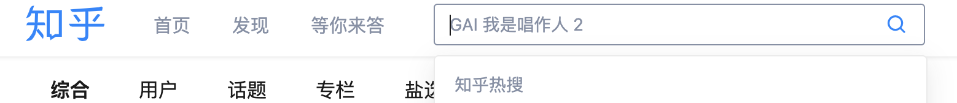
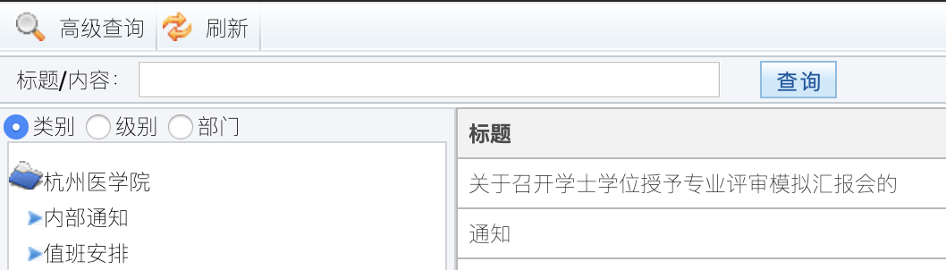
查找无处不在

Slide 4
1.什么是查找
查找（Searching）就是根据给定的某个值，在查找表中确定一个其关键字等于给定值的数据元素（或记录）。在日常生活中查找又可以称为搜索

Slide 5
查找相关的概念
查找表（Search Table）：由同一类型的数据元素（或记录）构成的集合----- 你要从这里面查找
关键字（Key）：数据元素中某个数据项的值，又称为键值，用它可以标识一个数据元素。-----你要根据这个查找

Slide 6
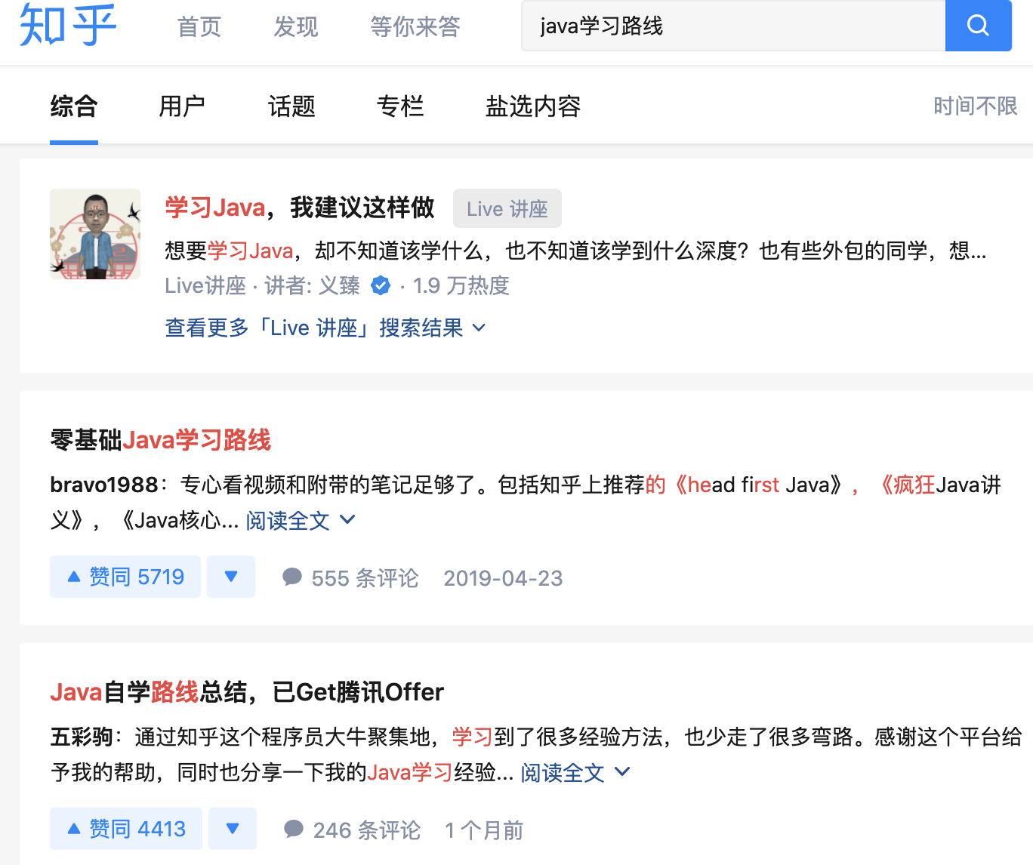
查找表：知乎中，有“java学习路线”关键字的所有页面
关键字：java学习路线

Slide 7
2.静态查找
静态查找是“真正的查找”。因为在静态查找过程中仅仅copy是执行“查找”的操作，即查看某特定的关键字是否在表中（判断性查找）；检索某特定关键字数据元素的各种属性（检索性查找）。这两种操作都只是获取已经存在的一个表中的数据信息，不对表的百数据元素和结构进行任何改变。

Slide 8
2.1 顺序表查找
“顺序查找（Sequential Search）又叫线性查找，是最基本的查找技术，它的查找过程是：从表中第一个（或最后一个）记录开始，逐个进行记录的关键字和给定值比较，若某个记录的关键字和给定值相等，则查找成功，找到所查的记录；如果直到最后一个（或第一个）记录，其关键字和给定值比较都不等时，则表中没有所查的记录，查找不成功。

Slide 9
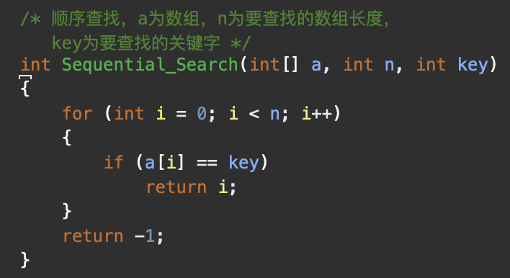
2.1 顺序查找基本算法
因为每次循环时都需要对i是否越界，即是否小于等于n作判断。事实上，还可以有更好一点的办法？

Slide 10
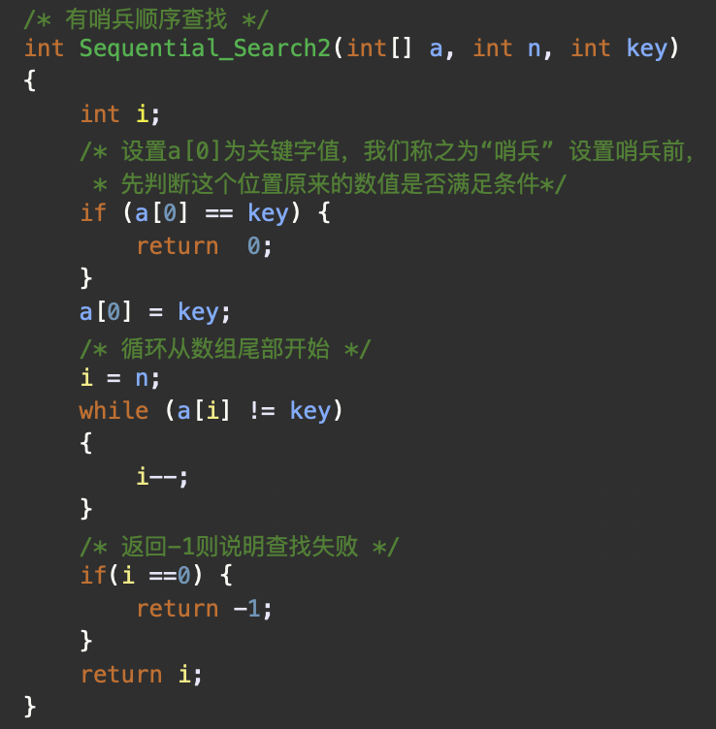
2.1 顺序查找算法优化
设置一个哨兵a[0]，可以减少每次判断是否出界的比较消耗

Slide 11
2.2 有序表查找
顺序表查找中，表中的元素是任意顺序的
有序表中，查找之前有一个前提---这个表是有序的(比如升序，或者降序排列)

Slide 12
2.2 硬件基础---主频和运行时间的关系
CPU都有主频，频率代表着处理速度，代表着单位时间处理量的高低，一般来说越高越好，它的倒数(1/主频）代表了时钟周期
高级语言的任何语句最终都会转换为汇编和机器指令
每条指令执行的时间都是以cpu的时钟周期为基本单位，比如一条if判断语句需要4个时钟周期

Slide 13
2.2 有序表---二分查找
假设存在一个100亿数据的数据表，没有排序，当你要查找一个数据的时候，时间复杂度为O(n),最坏的情况，需要判断100亿数量级次数才能结束。
那我们算算这个算法需要消耗的时间
假如：一个服务器电脑cpu是4Ghz，一秒钟产生40亿个脉冲，作为CPU操作的最小时间单位的时钟周期是（1/40亿） 秒，假设if判断语句需要消耗4个时钟周期，那么对于100亿次判断，大约需要2.5秒。这样的时间对于手机端，或者网页端面前等待结果的人来说已经是算慢了

Slide 14
2.2 二分查找
我们可以用二分查找来大大降低这个消耗。因为二分查找的时间复杂度是O(lgn) 要远远小于 O(n)

Slide 15
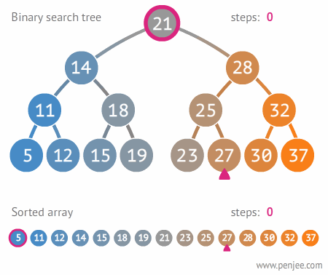
2.2 二分查找的二叉树形式

Slide 16
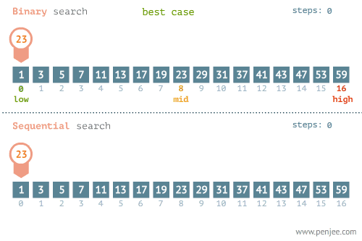
2.2 二分查找最好的情况

Slide 17
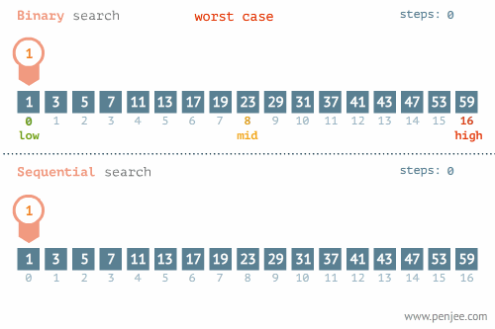
2.2 二分查找最差的情况

Slide 18
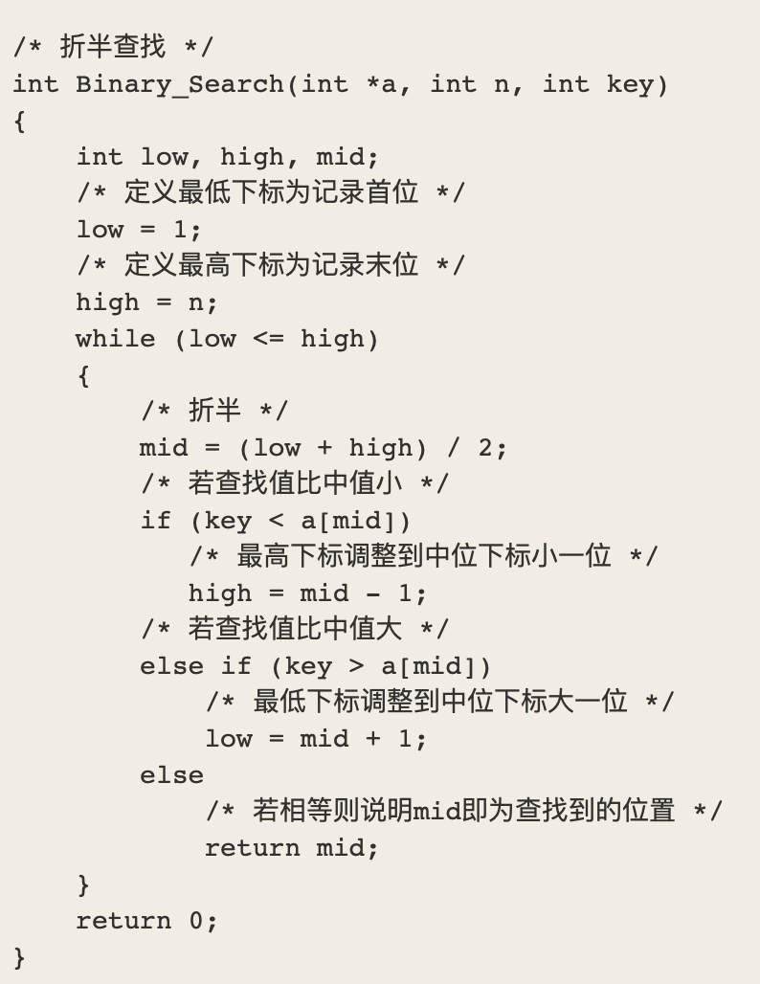
二分查找算法

Slide 19
2.2 谁规定一定每次都二分？
二分查找中，每次计算mid都是 (low+high)/2, 为啥不取1/3 ,1/4？

Slide 20
2.2 二分查找是否可以改进
打个比方，在英文词典里查“apple”，你下意识里翻开词典是翻前面的书页还是后面的书页呢？如果再让你查“zoo”，你又怎么查？很显然，这里你绝对不会是从中间开始查起，而是有一定目的的往前或往后翻。
同样的，比如要在取值范围0～10000之间100个元素从小到大均匀分布的数组中查找5，我们自然会考虑从数组下标较小的开始查找。
二分查找缺少了 对最小值，最大值，以及数值分布信息的利用，只是简单地划分，因此必定在效率上存在改进之处

Slide 21
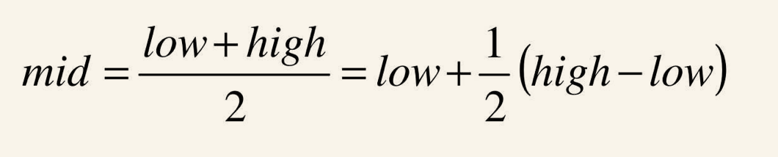
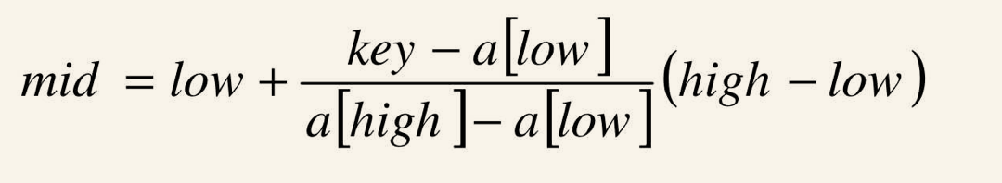
2.2 二分查找的变种---插值查找
插值查找（Interpolation Search）是根据要查找的关键字key与查找表中最大最小记录的关键字比较后的查找方法，其核心就在于插值的计算公式 (key-a[low])/(a[high]-a[low])。
二分查找
插值查找

Slide 22
2.2 插值查找总结
插值利用了 数据的分布信息，也就是启发式信息。
对于表长较大，而关键字分布又比较均匀的查找表来说，插值查找算法的平均性能比折半查找要好得多。
反之，数组中如果分布类似{0,1,2,2000,2001,......,999998,999999}这种极端不均匀的数据，用插值查找未必是很合适的选择

Slide 23
2.2 线性索引查找
微博网站或大型论坛的帖子和回复总数每天都是成百万上千万条，或者一些服务器的日志信息记录也可能是海量数据，要保证记录全部是按照当中的某个关键字有序，其时间代价是非常高昂的，所以这种数据通常都是按先后顺序存储。
那么对于这样的查找表，我们如何能够快速查找到需要的数据呢？办法就是——索引。

Slide 24
2.2 线性索引---稠密索引
稠密索引是指在线性索引中，将数据集中的每个记录对应一个索引项
索引是有序的，但寻找的内容可以无序。
例如：
家里老人，如果记性不好，弄个小本本，记录每个物件存在哪里
Notes:
回想一下图书馆是如何藏书的。显然它不会是顺序摆放后，给我们一个稠密索引表去查，然后再找到书给你。图书馆的图书分类摆放是一门非常完整的科学体系，而它最重要的一个特点就是分块

Slide 25
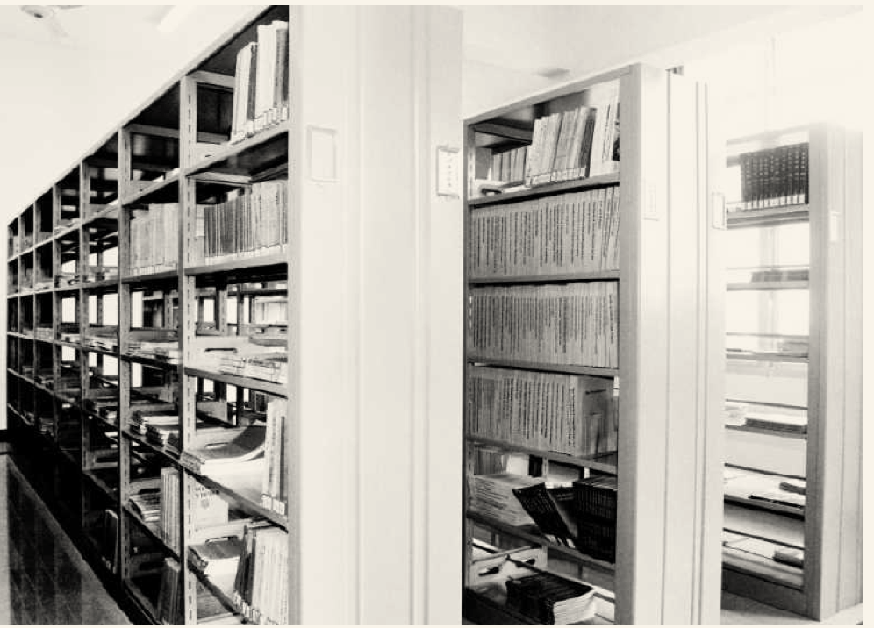
2.2 线性索引---分块索引
Notes:
回想一下图书馆是如何藏书的。显然它不会是顺序摆放后，给我们一个稠密索引表去查，然后再找到书给你。图书馆的图书分类摆放是一门非常完整的科学体系，而它最重要的一个特点就是分块

Slide 26
2.2 线性索引---分块索引
分块索引，是把数据集的记录分成了若干块，并且这些块需要满足两个条件：
块内无序，即每一块内的记录不要求有序。当然，你如果能够让块内有序对查找来说更理想，不过这就要付出大量时间和空间的代价，因此通常我们不要求块内有序。
块间有序，例如，要求第二块所有记录的关键字均要大于第一块中所有记录的关键字，第三块的所有记录的关键字均要大于第二块的所有记录关键字……因为只有块间有序，才有可能在查找时带来效率。
Notes:
回想一下图书馆是如何藏书的。显然它不会是顺序摆放后，给我们一个稠密索引表去查，然后再找到书给你。图书馆的图书分类摆放是一门非常完整的科学体系，而它最重要的一个特点就是分块

Slide 27
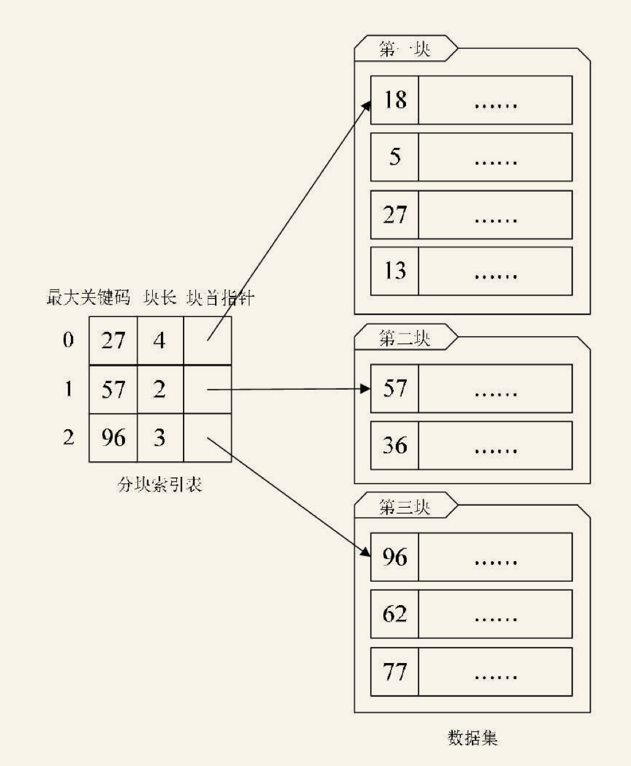
以最大值作为分块的标准，然后在分块索引表内升序排列
Notes:
回想一下图书馆是如何藏书的。显然它不会是顺序摆放后，给我们一个稠密索引表去查，然后再找到书给你。图书馆的图书分类摆放是一门非常完整的科学体系，而它最重要的一个特点就是分块

Slide 28
2.2 线性索引---分块索引
请细细品味分块索引的设计思路，在后面的B树类索引中会有类似的思想
Notes:
回想一下图书馆是如何藏书的。显然它不会是顺序摆放后，给我们一个稠密索引表去查，然后再找到书给你。图书馆的图书分类摆放是一门非常完整的科学体系，而它最重要的一个特点就是分块

Slide 29
2.2 线性索引总结
索引就是把一个关键字与它对应的记录相关联的过程，一个索引由若干个索引项构成，每个索引项至少应包含关键字和其对应的记录在存储器中的位置等信息。索引技术是组织大型数据库以及磁盘文件的一种重要技术。
索引可以分很多类型，我们只介绍线性索引中的分开索引

Slide 30
3.动态查找
动态查找是一个对表进行“创建、扩充、修改、删除”的过程。动态查找的过程中对表的操作会多两个动作：如果某特定的关键字在表中不存在，则按照一定的规则将其插入表中；如果度已经存在，则可以对其执行删除操作。动态查找的过程虽然只是多了“插入”和“删除”的操作。

Slide 31
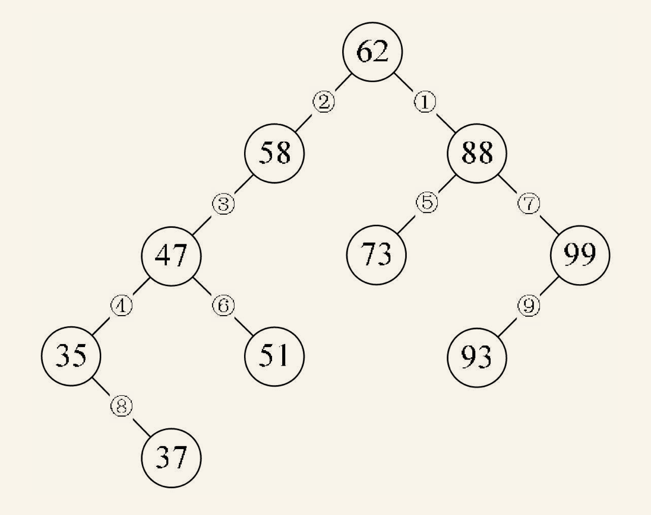
3.1.二叉查找树
二叉排序树（Binary Sort Tree），又称为二叉查找树。它或者是一棵空树，或者是具有下列性质的二叉树。
若它的左子树不空，则左子树上所有结点的值均小于它的根结构的值；
若它的右子树不空，则右子树上所有结点的值均大于它的根结点的值；
它的左、右子树也分别为二叉排序树。
Notes:
构造一棵二叉排序树的目的，其实并不是为了排序，而是为了提高查找和插入删除关键字的速度。不管怎么说，在一个有序数据集上的查找，速度总是要快于无序的数据集的，而二叉排序树这种非线性的结构，也有利于插入和删除的实现。

Slide 32
3.1.二叉查找树
二叉查找树的中序遍历即是一个有序的序列，比如👉
35，37，47，51，58，62，73，88，93，99
Notes:
构造一棵二叉排序树的目的，其实并不是为了排序，而是为了提高查找和插入删除关键字的速度。不管怎么说，在一个有序数据集上的查找，速度总是要快于无序的数据集的，而二叉排序树这种非线性的结构，也有利于插入和删除的实现。

Slide 33
3.1.二叉查找树
对于二叉查找树，若在查找过程中需要插入或者删除，也是比较方便的。
Notes:
构造一棵二叉排序树的目的，其实并不是为了排序，而是为了提高查找和插入删除关键字的速度。不管怎么说，在一个有序数据集上的查找，速度总是要快于无序的数据集的，而二叉排序树这种非线性的结构，也有利于插入和删除的实现。

Slide 34
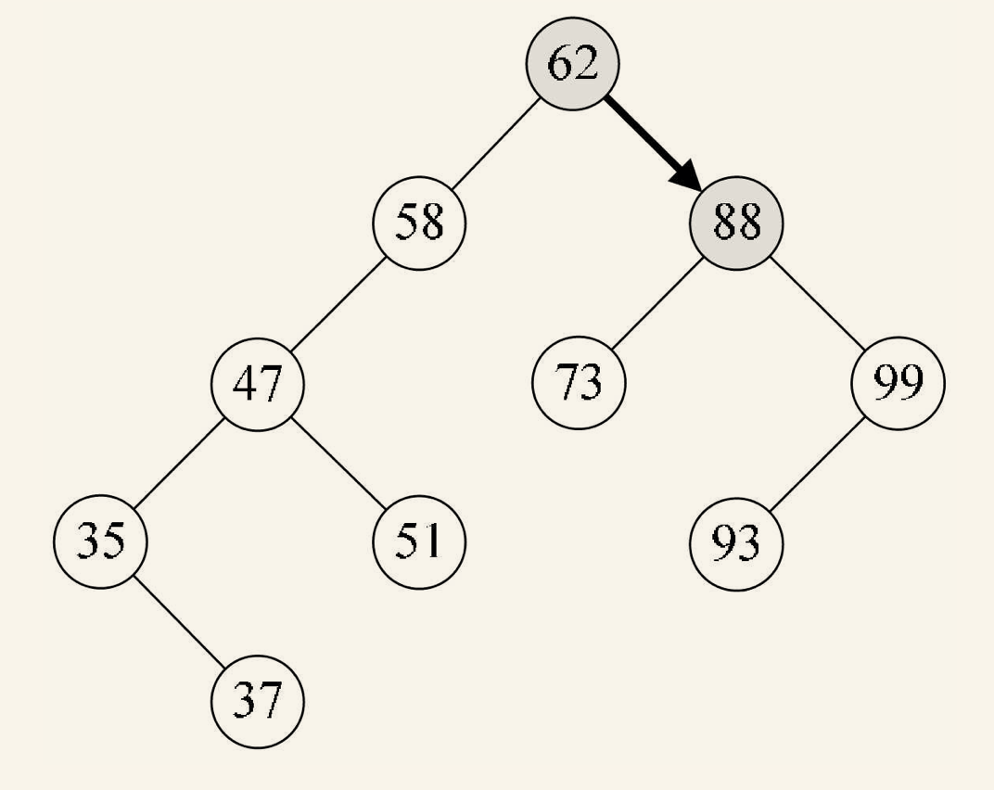
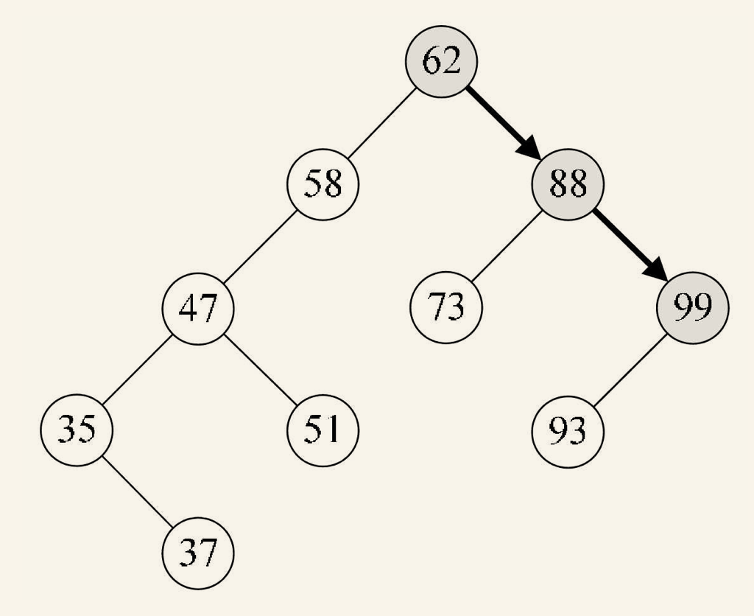
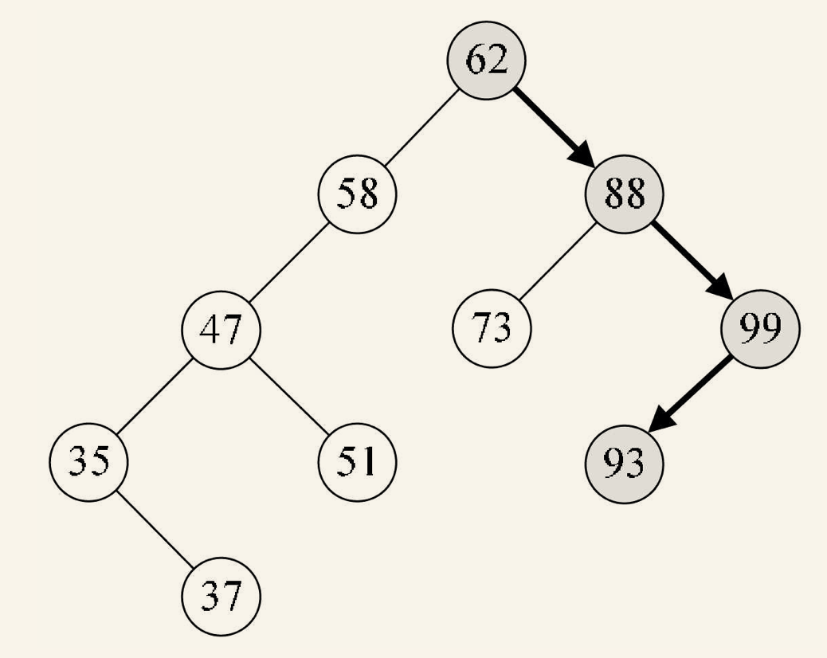
3.1.二叉查找树---查找
寻找93的过程如下：
Notes:
构造一棵二叉排序树的目的，其实并不是为了排序，而是为了提高查找和插入删除关键字的速度。不管怎么说，在一个有序数据集上的查找，速度总是要快于无序的数据集的，而二叉排序树这种非线性的结构，也有利于插入和删除的实现。

Slide 35
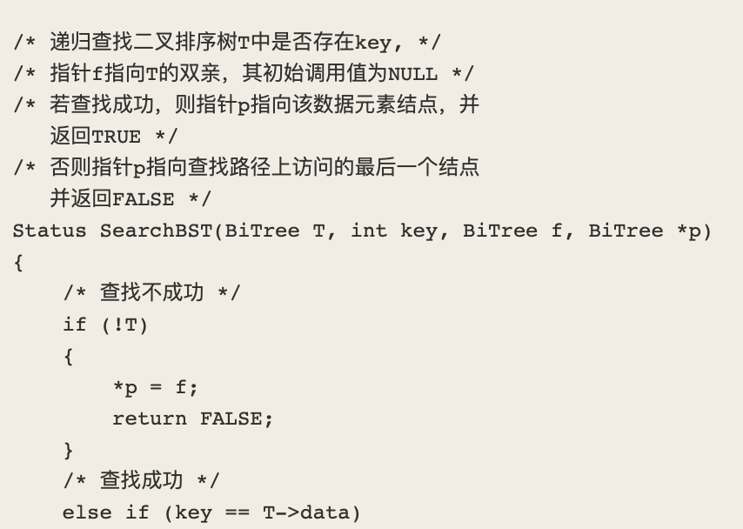
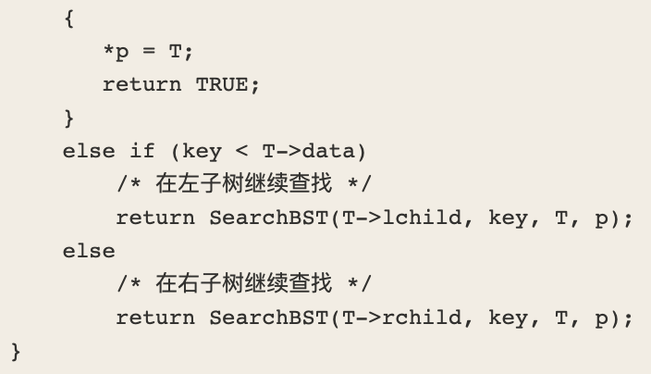
二叉查找树---查找算法
Notes:
构造一棵二叉排序树的目的，其实并不是为了排序，而是为了提高查找和插入删除关键字的速度。不管怎么说，在一个有序数据集上的查找，速度总是要快于无序的数据集的，而二叉排序树这种非线性的结构，也有利于插入和删除的实现。

Slide 36
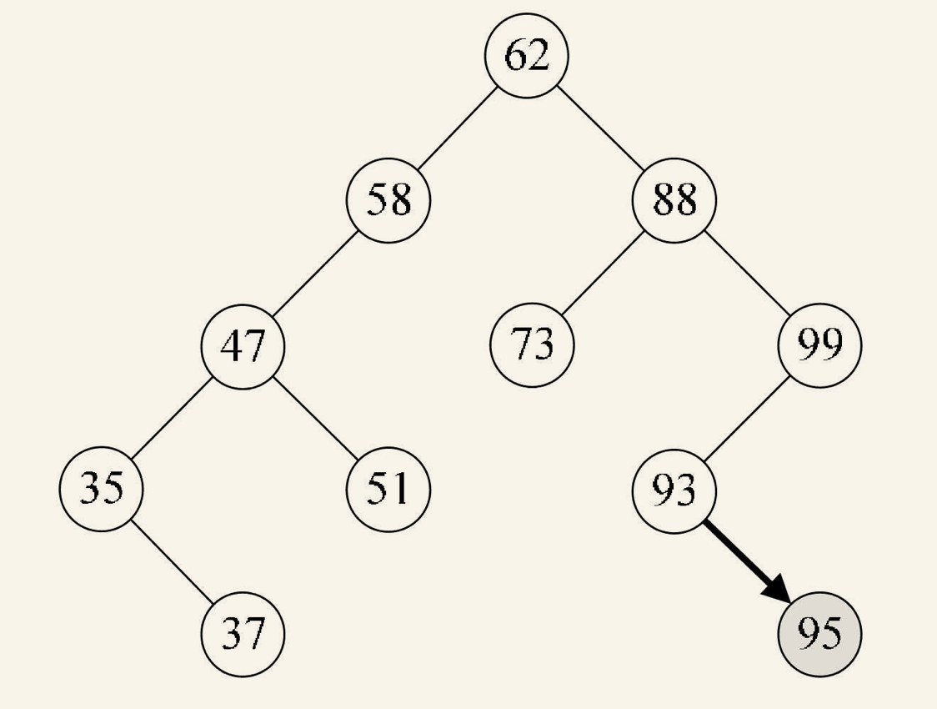
3.1.二叉查找树---插入
插入，就是将元素放在合适的位置，插入后，保持整体顺序结构不变
👉插入95
Notes:
构造一棵二叉排序树的目的，其实并不是为了排序，而是为了提高查找和插入删除关键字的速度。不管怎么说，在一个有序数据集上的查找，速度总是要快于无序的数据集的，而二叉排序树这种非线性的结构，也有利于插入和删除的实现。

Slide 37
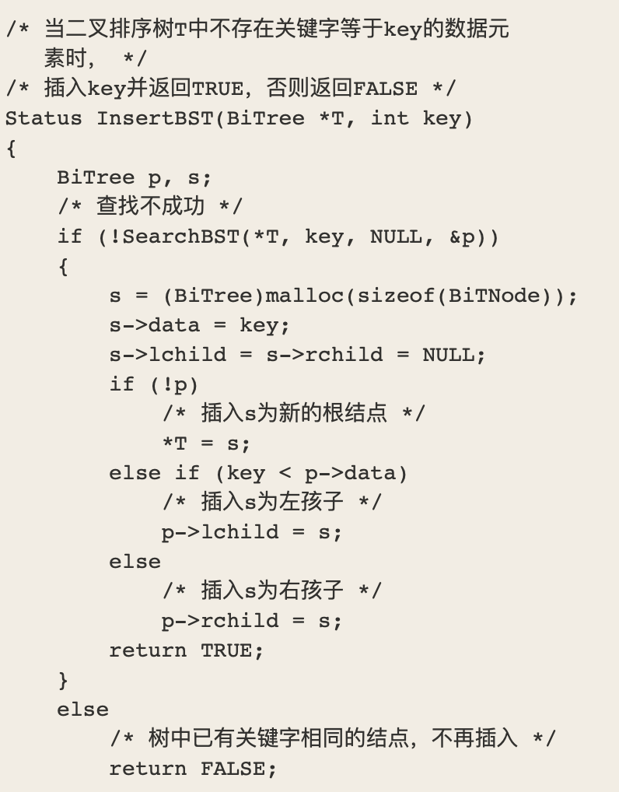
3.1.二叉查找树---插入算法
Notes:
构造一棵二叉排序树的目的，其实并不是为了排序，而是为了提高查找和插入删除关键字的速度。不管怎么说，在一个有序数据集上的查找，速度总是要快于无序的数据集的，而二叉排序树这种非线性的结构，也有利于插入和删除的实现。

Slide 38
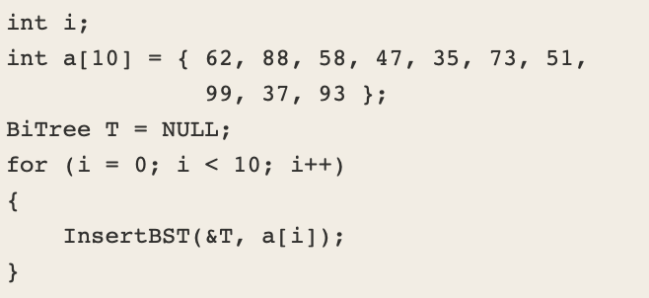
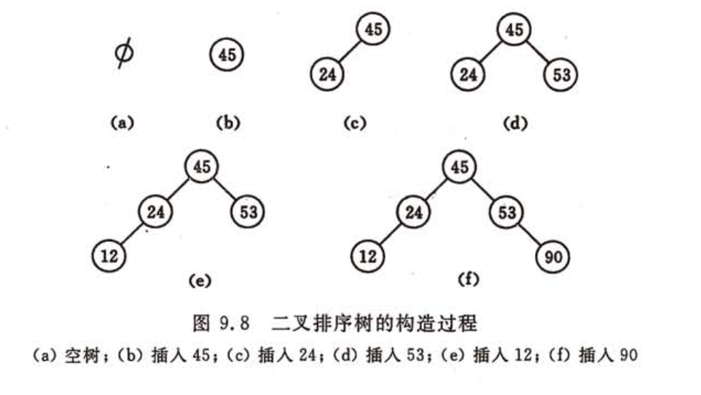
3.1.通过插入从无到有创建一棵树
其实创建一棵二叉树，是可以通过插入算法实现的
Notes:
构造一棵二叉排序树的目的，其实并不是为了排序，而是为了提高查找和插入删除关键字的速度。不管怎么说，在一个有序数据集上的查找，速度总是要快于无序的数据集的，而二叉排序树这种非线性的结构，也有利于插入和删除的实现。

Slide 39
3.1.二叉查找树---删除
删除操作相比插入要复杂一些
Notes:
构造一棵二叉排序树的目的，其实并不是为了排序，而是为了提高查找和插入删除关键字的速度。不管怎么说，在一个有序数据集上的查找，速度总是要快于无序的数据集的，而二叉排序树这种非线性的结构，也有利于插入和删除的实现。

Slide 40
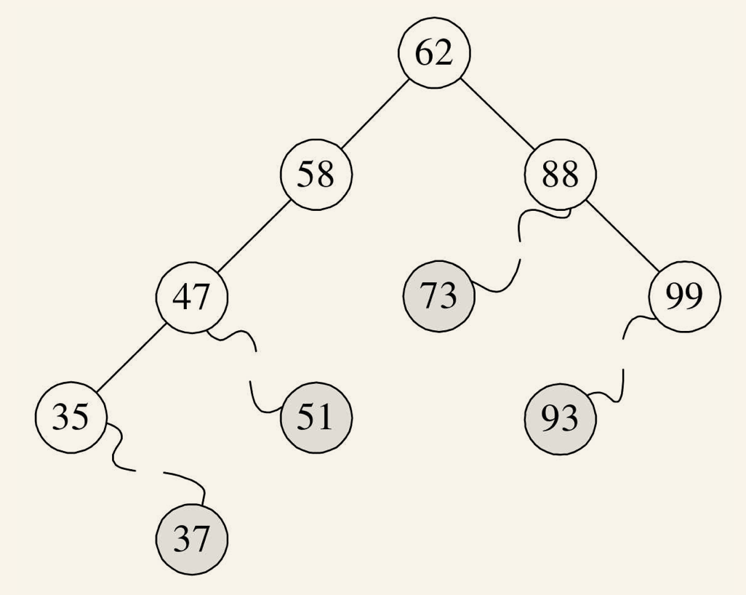
3.1. 删除结点---叶子结点
如果需要查找并删除如37、51、73、93这些在二叉排序树中是叶子的结点，那是很容易的，毕竟删除它们对整棵树来说，其他结点的结构并未受到影响
Notes:
构造一棵二叉排序树的目的，其实并不是为了排序，而是为了提高查找和插入删除关键字的速度。不管怎么说，在一个有序数据集上的查找，速度总是要快于无序的数据集的，而二叉排序树这种非线性的结构，也有利于插入和删除的实现。

Slide 41
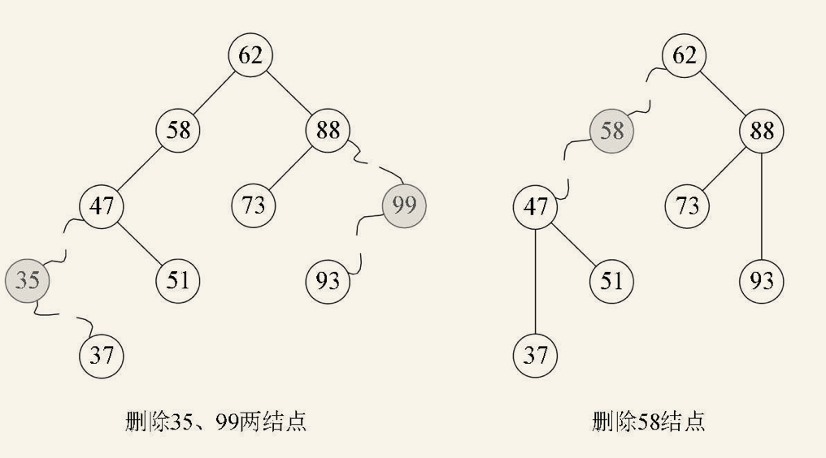
3.1.删除结点---只有左子树或者右子树
对于要删除的结点只有左子树或只有右子树的情况，相对也比较好解决。那就是结点删除后，将它的左子树或右子树整个移动到删除结点的位置即可，可以理解为独子继承父业。
Notes:
构造一棵二叉排序树的目的，其实并不是为了排序，而是为了提高查找和插入删除关键字的速度。不管怎么说，在一个有序数据集上的查找，速度总是要快于无序的数据集的，而二叉排序树这种非线性的结构，也有利于插入和删除的实现。

Slide 42
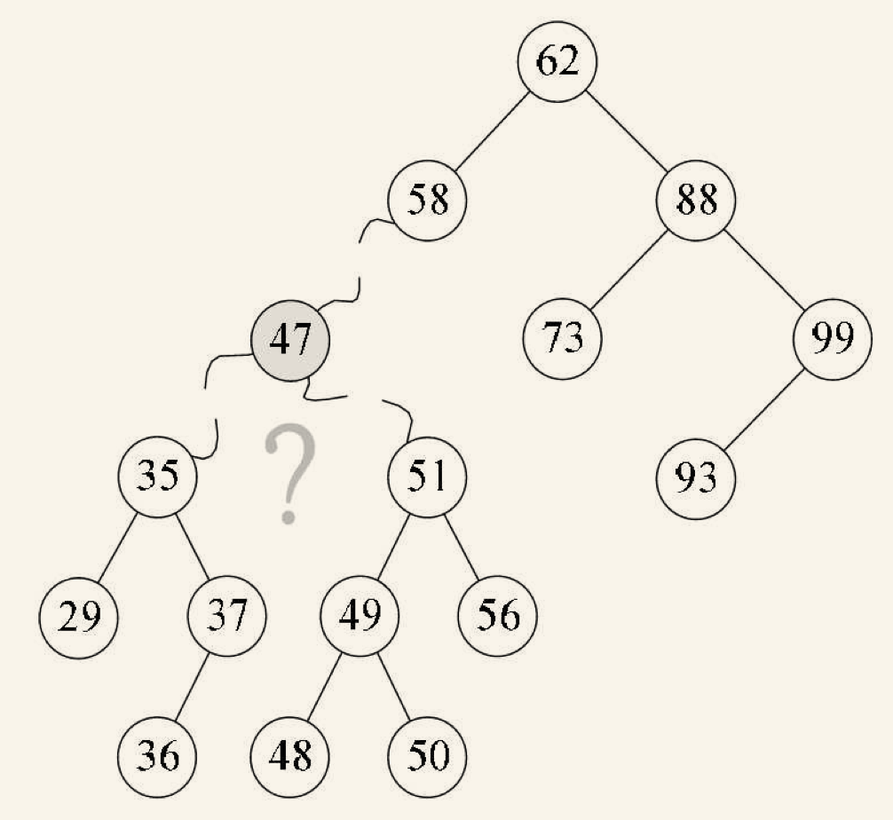
3.1. 删除结点---有左也有右子树
这样简单的情况怎么办呢？
Notes:
构造一棵二叉排序树的目的，其实并不是为了排序，而是为了提高查找和插入删除关键字的速度。不管怎么说，在一个有序数据集上的查找，速度总是要快于无序的数据集的，而二叉排序树这种非线性的结构，也有利于插入和删除的实现。

Slide 43
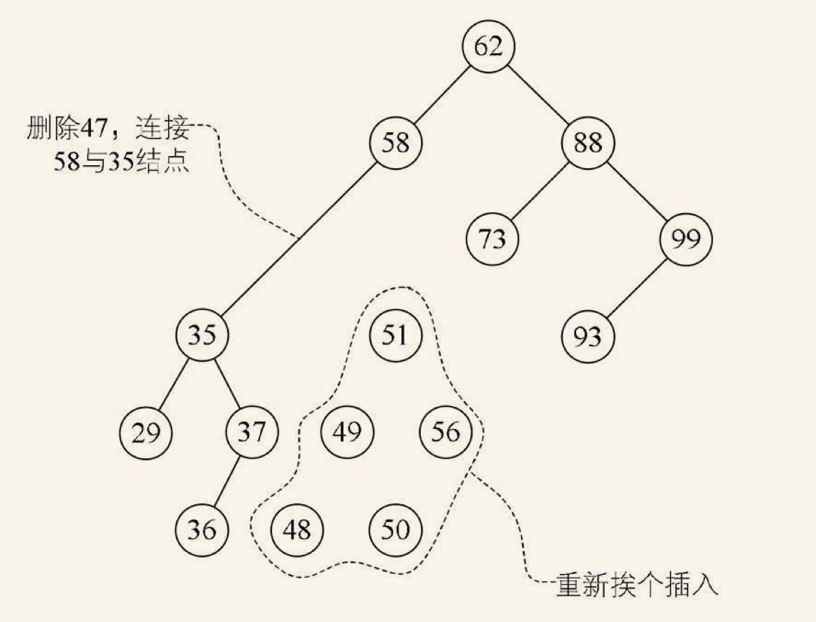
3.1. 方案1
存在缺陷：
重新插入的工作量会比较大
会改变二叉树的深度，增加深度，也就意味着下次判断要多走几条路径
Notes:
构造一棵二叉排序树的目的，其实并不是为了排序，而是为了提高查找和插入删除关键字的速度。不管怎么说，在一个有序数据集上的查找，速度总是要快于无序的数据集的，而二叉排序树这种非线性的结构，也有利于插入和删除的实现。

Slide 44
3.1. 寻找第2种方案
如果只做替换和简单的删除就能既减少工作量，又能大体保持原来的结构。
看看有没有结点可以替代要被删除的47呢？37或者48都可以代替47，此时在删除47后，整个二叉排序树并没有发生什么本质的改变。
为什么是37和48？它们正好是二叉排序树中比它小或比它大的最接近47的两个
因此，比较好的办法就是，找到需要删除的结点p的直接前驱（或直接后继）s，用s来替换结点p，然后再删除此结点s
Notes:
构造一棵二叉排序树的目的，其实并不是为了排序，而是为了提高查找和插入删除关键字的速度。不管怎么说，在一个有序数据集上的查找，速度总是要快于无序的数据集的，而二叉排序树这种非线性的结构，也有利于插入和删除的实现。

Slide 45
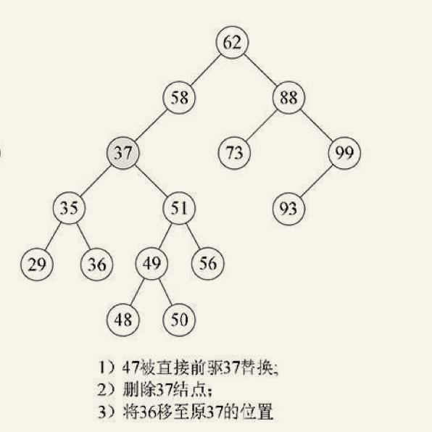
3.1.用前驱替换
Notes:
构造一棵二叉排序树的目的，其实并不是为了排序，而是为了提高查找和插入删除关键字的速度。不管怎么说，在一个有序数据集上的查找，速度总是要快于无序的数据集的，而二叉排序树这种非线性的结构，也有利于插入和删除的实现。

Slide 46
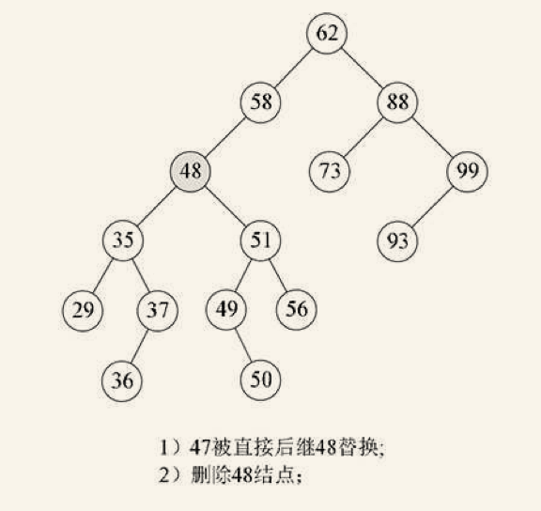
3.1.用后继替换
Notes:
构造一棵二叉排序树的目的，其实并不是为了排序，而是为了提高查找和插入删除关键字的速度。不管怎么说，在一个有序数据集上的查找，速度总是要快于无序的数据集的，而二叉排序树这种非线性的结构，也有利于插入和删除的实现。

Slide 47
3.1. 删除的算法
算法需要处理的情况：
叶子结点；
仅有左或右子树的结点；
左右子树都有的结点
Notes:
构造一棵二叉排序树的目的，其实并不是为了排序，而是为了提高查找和插入删除关键字的速度。不管怎么说，在一个有序数据集上的查找，速度总是要快于无序的数据集的，而二叉排序树这种非线性的结构，也有利于插入和删除的实现。

Slide 48
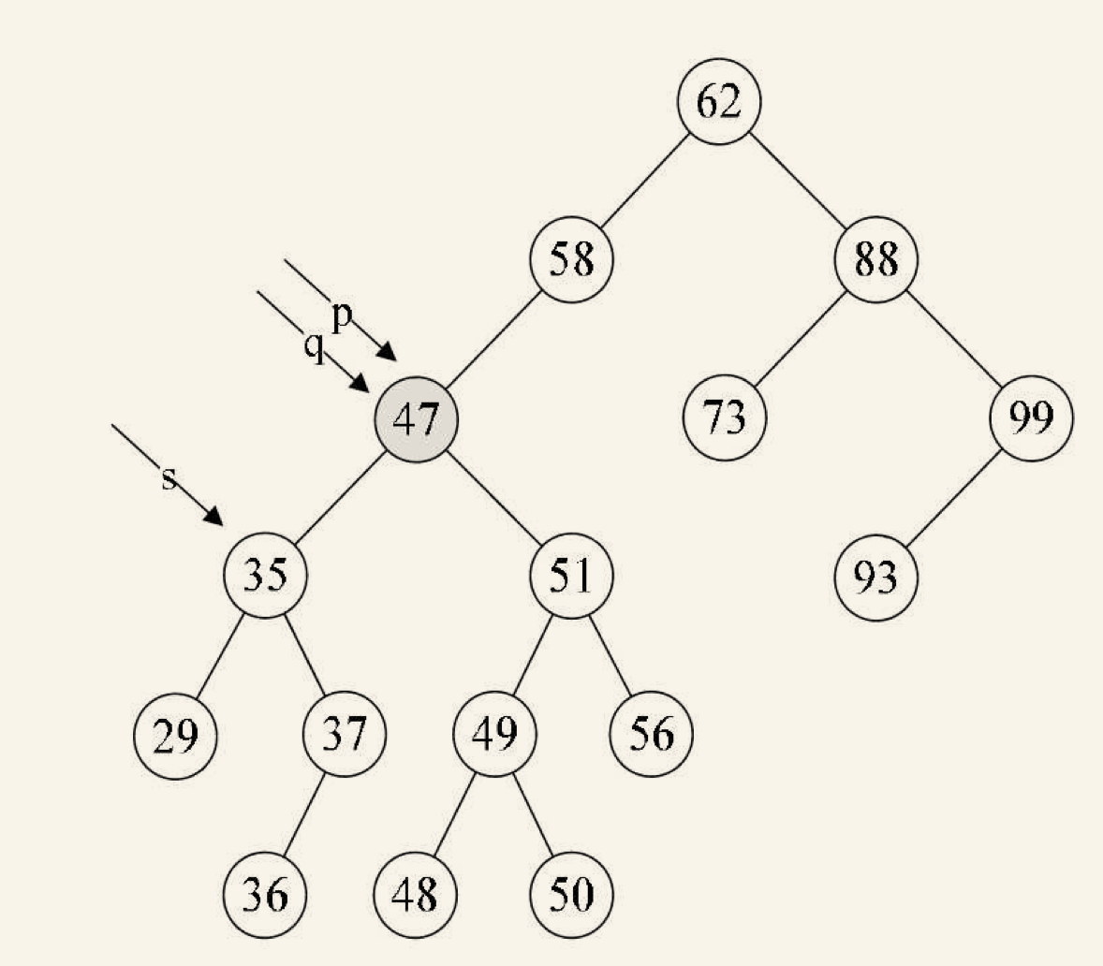
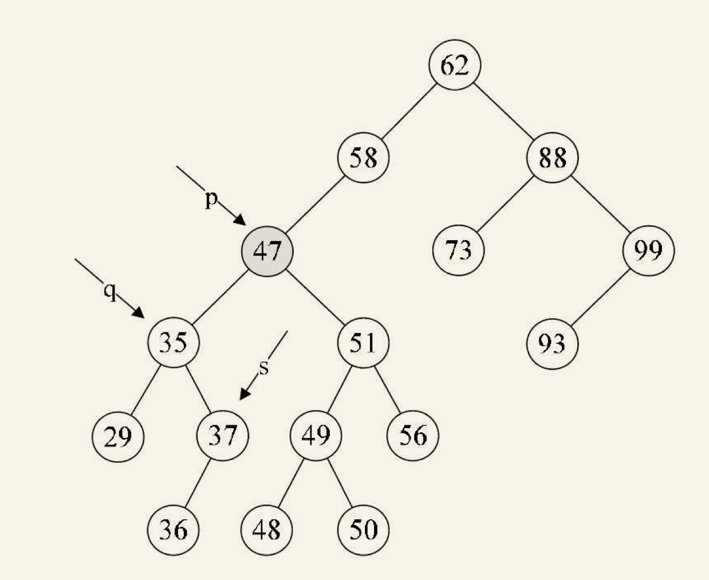
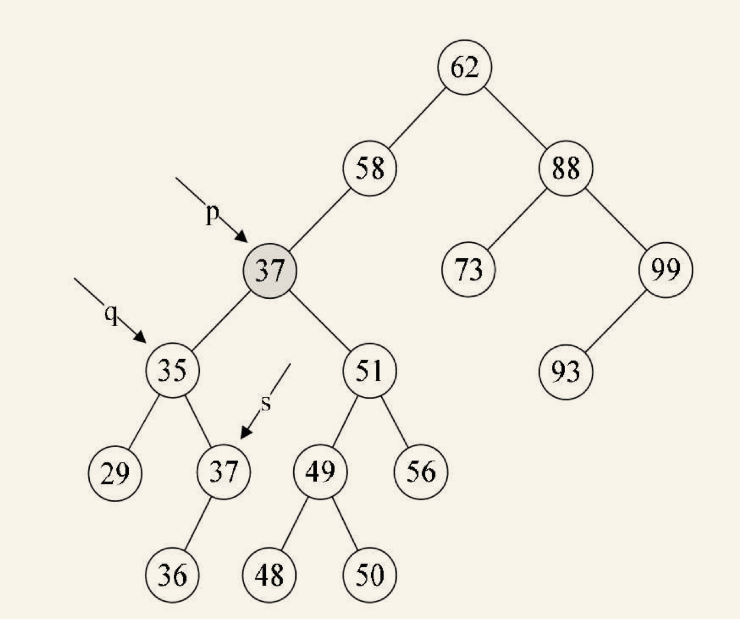
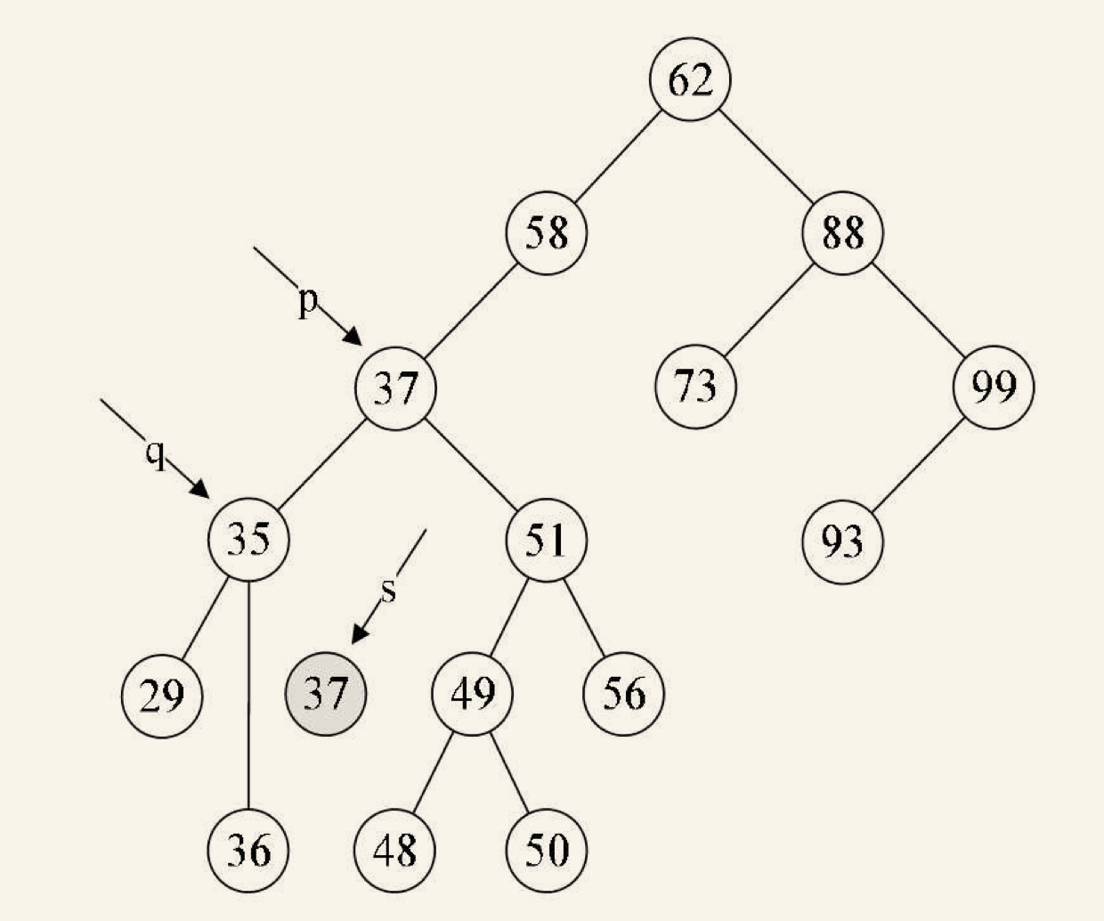
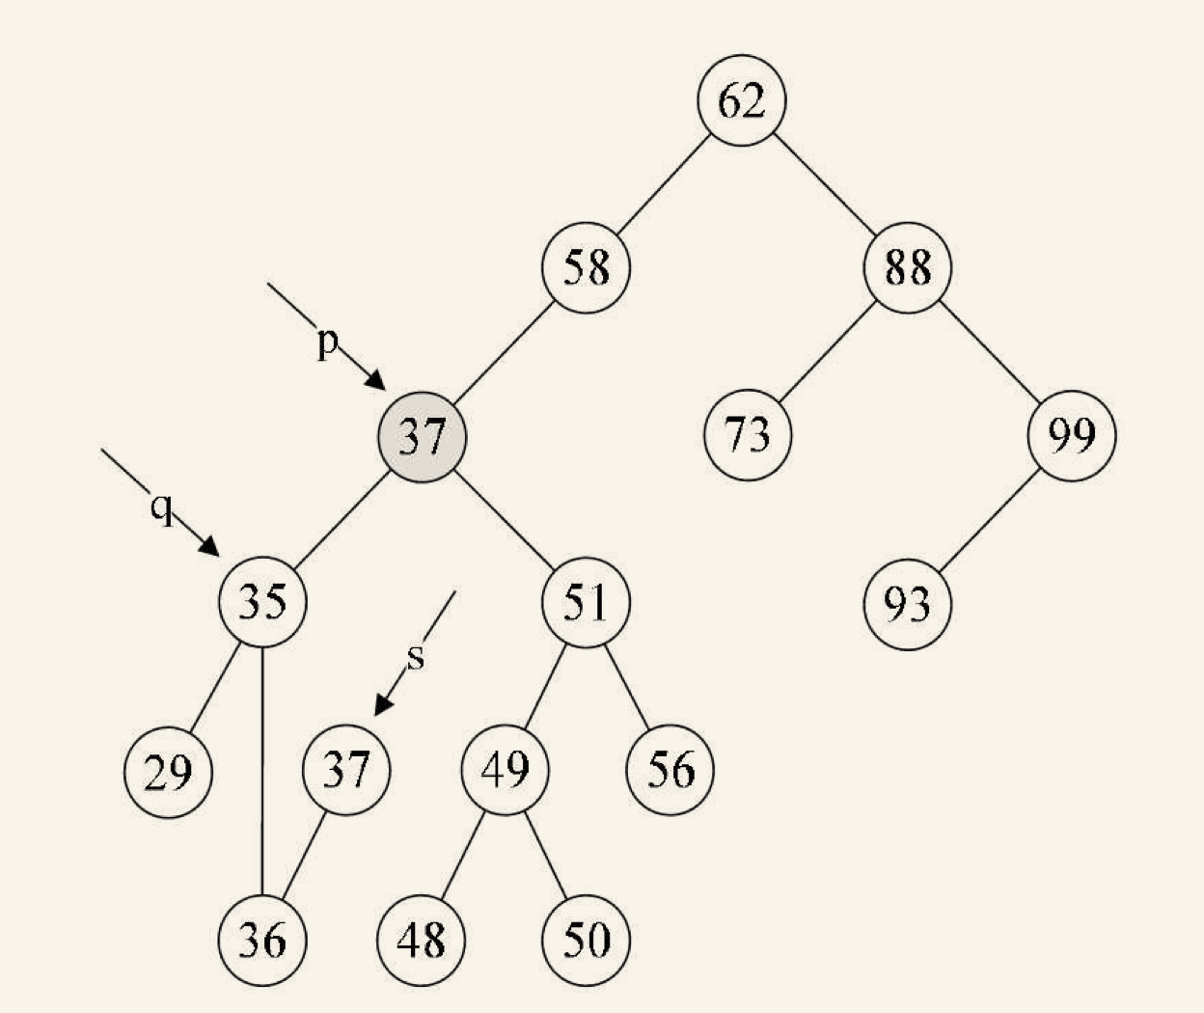
用前驱结点值替换
找到前驱
前驱的左子树嫁接到它的父结点上
释放原前驱结点
Notes:
构造一棵二叉排序树的目的，其实并不是为了排序，而是为了提高查找和插入删除关键字的速度。不管怎么说，在一个有序数据集上的查找，速度总是要快于无序的数据集的，而二叉排序树这种非线性的结构，也有利于插入和删除的实现。

Slide 49
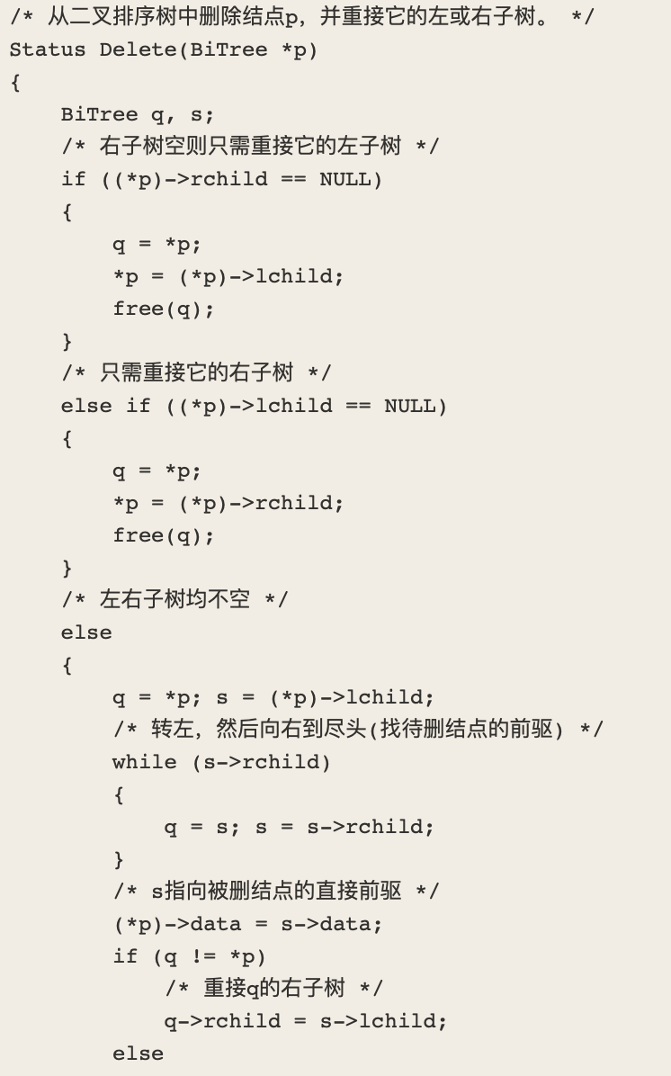
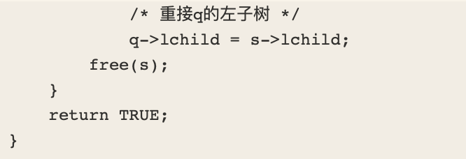
特殊情况：当p->lchild 没有右子树，那么直接把s删除，q(爷爷)的左跳过s(爸爸)，指向孙子(s)的左即可
Notes:
构造一棵二叉排序树的目的，其实并不是为了排序，而是为了提高查找和插入删除关键字的速度。不管怎么说，在一个有序数据集上的查找，速度总是要快于无序的数据集的，而二叉排序树这种非线性的结构，也有利于插入和删除的实现。

Slide 50
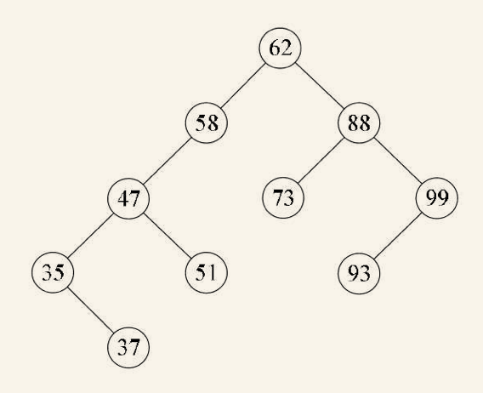
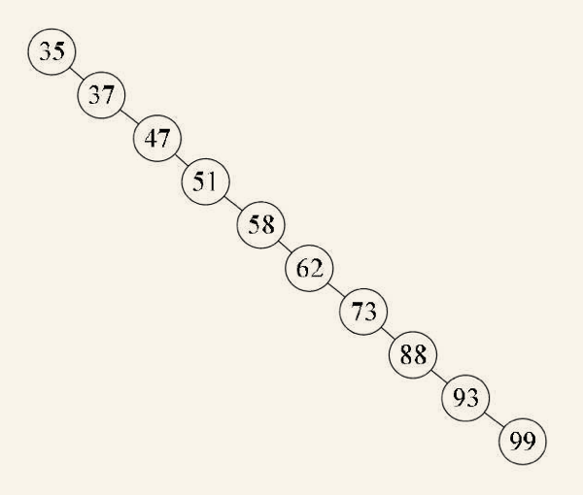
3.2. 为二叉查找树找茬
我们希望二叉排序树是比较平衡的，即其深度与完全二叉树相同，那么查找的时间复杂也就为O(logn)，近似于折半查找
{62,88,58,47,35,73,51,99,37,93}这样的数组，我们可以构建如👆图的二叉排序树。
如果数组元素的次序是从小到大有序，如{35,37,47,51,58,62,73,88,93,99}，则二叉排序树就成了极端的右斜树，注意它依然是一棵二叉排序树，但查找时间复杂度接近O(n)

Slide 51
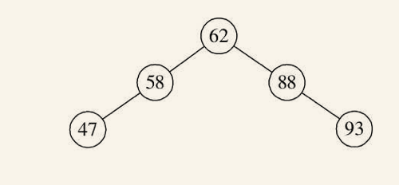
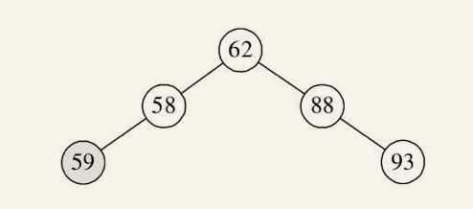


3.2. 平衡二叉树
平衡二叉树是一种二叉排序树，其中每一个节点的左子树和右子树的高度差至多等于1。我们将二叉树上结点的左子树深度减去右子树深度的值称为平衡因子BF（Balance Factor），那么平衡二叉树上所有结点的平衡因子只可能是-1、0和1。只要二叉树上有一个结点的平衡因子的绝对值大于1，则该二叉树就是不平衡的。
下面哪个是平衡二叉树？

Slide 52
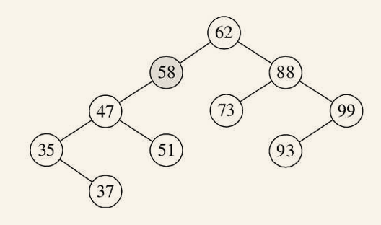
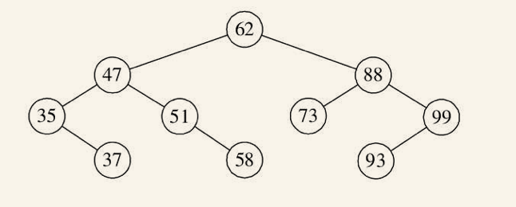
3.2. 平衡二叉树
下面哪个是平衡二叉树？
58结点右子树高度为0，左子树是3，差值超过1

Slide 53
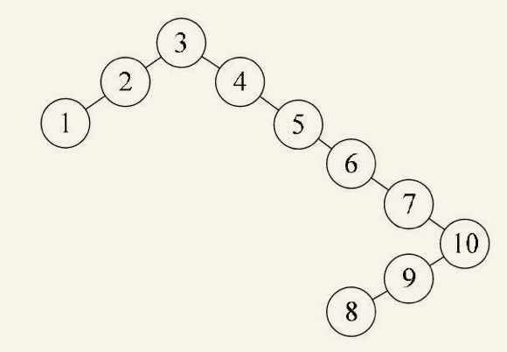

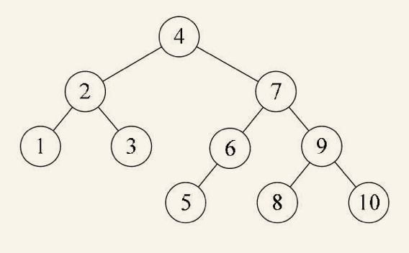
3.2. 平衡二叉树
假设有一个数组a[10]={3,2,1,4,5,6,7,10,9,8}需要构建二叉排序树。在没有学习平衡二叉树之前，根据二叉排序树的特性，我们通常会将它构建成👇的样子。虽然它完全符合二叉排序树的定义，但是对这样高度达到8的二叉树来说，查找是非常不利的。
“我们更期望能构建成如👇的样子，高度为4的二叉排序树才可以提供高效的查找效率”

Slide 54
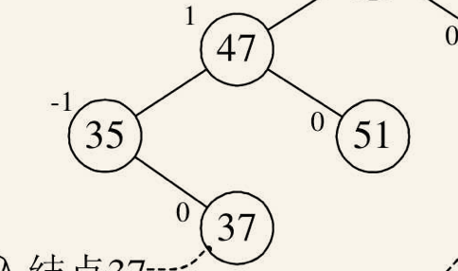
3.2. 平衡二叉树---平衡因子
我们将二叉树上结点的左子树深度减去右子树深度的值称为平衡因子BF（Balance Factor），那么平衡二叉树上所有结点的平衡因子只可能是-1、0和1。只要二叉树上有一个结点的平衡因子的绝对值大于1，则该二叉树就是不平衡的

Slide 55
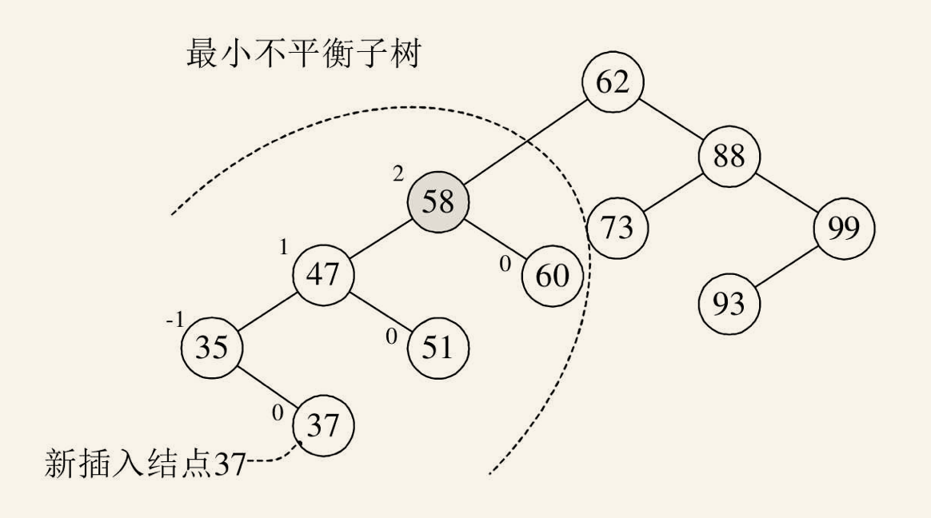
3.2. 平衡二叉树---最小不平衡子树
距离插入结点最近的，且平衡因子的绝对值大于1的结点为根的子树，我们称为最小不平衡子树。
“我们将二叉树上结点的左子树深度减去右子树深度的值称为平衡因子BF（Balance Factor），那么平衡二叉树上所有结点的平衡因子只可能是-1、0和1。只要二叉树上有一个结点的平衡因子的绝对值大于1，则该二叉树就是不平衡的。
数字代表此结点左右子树高度差的绝对值

Slide 56
3.2. 平衡二叉树构建思路
平衡二叉树构建的基本思想就是在构建二叉排序树的过程中，每当插入一个结点时，先检查是否因插入而破坏了树的平衡性，若是，则找出最小不平衡子树。在保持二叉排序树特性的前提下，调整最小不平衡子树中各结点之间的链接关系，进行相应的旋转，使之成为新的平衡子树。

Slide 57
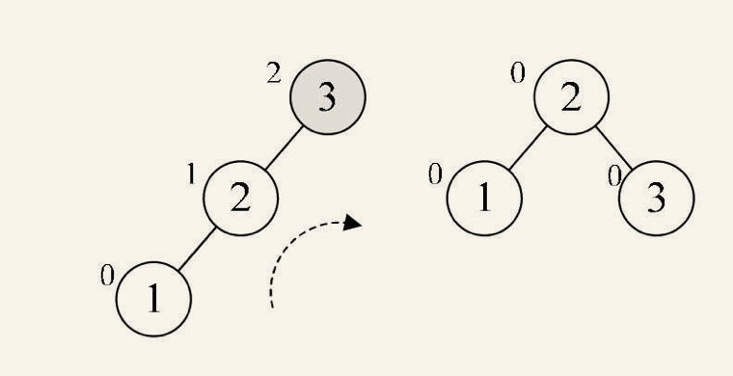
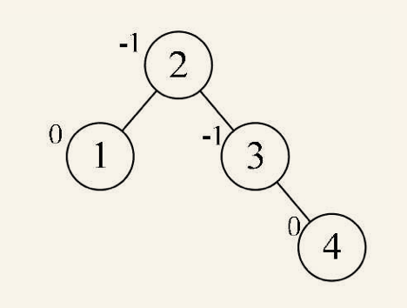
3.2. 平衡二叉树
我们以数组a[10]={3,2,1,4,5,6,7,10,9,8} 为例创建一棵平衡二叉树
插入3的时候需要调整
插入4的时候不需要调整

Slide 58
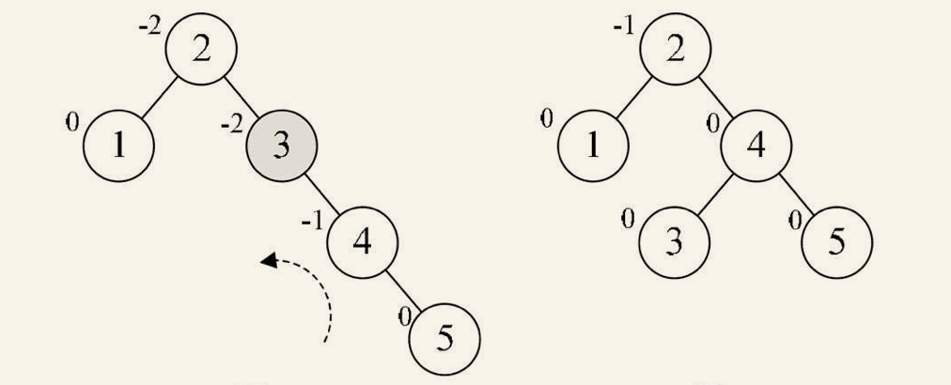
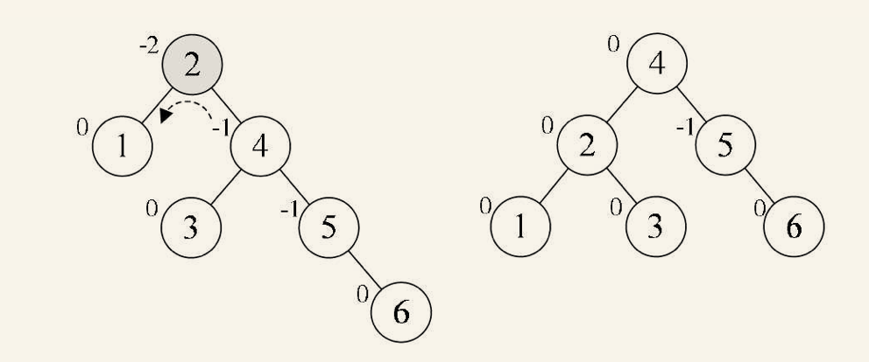
3.2. 平衡二叉树
我们以数组a[10]={3,2,1,4,5,6,7,10,9,8} 为例创建一棵平衡二叉树
插入5的时候需要调整
插入6的时候不需要调整

Slide 59


3.2. 平衡二叉树
我们以数组a[10]={3,2,1,4,5,6,7,10,9,8} 为例创建一棵平衡二叉树
插入7的时候需要调整
插入10

Slide 60

3.2. 平衡二叉树 插入9
我们以数组a[10]={3,2,1,4,5,6,7,10,9,8} 为例创建一棵平衡二叉树
仔细观察👈图，发现根本原因在于结点7的BF是-2，而结点10的BF是1，也就是说，它们俩一正一负，符号并不统一，而前面的几次旋转，无论左还是右旋，最小不平衡子树的根结点与它的子结点符号都是相同的
插入9需要特殊调整

Slide 61


3.2. 平衡二叉树
我们以数组a[10]={3,2,1,4,5,6,7,10,9,8} 为例创建一棵平衡二叉树
先调整9 和10 的位置
再做旋转

Slide 62
3.3. B_树和B+树

Slide 63
5.哈希表查找
基于单链表的基础，增加循环的功能

Slide 64
PageRank算法
https://zhuanlan.zhihu.com/p/86004363
视频
https://www.bilibili.com/video/av21858150/

Slide 65
这堂课我们学了撒？
Notes:
另一个例子：狗会叫，猫会叫，鸭子也会叫，那他们可以抽象成 一个动物对象，这个动物对象有叫这个动作，但至于具体如何叫，就不是抽象数据模型的职责了，而是具体数据类型的职责

Slide 66
这堂课我们学了撒？
Notes:
另一个例子：狗会叫，猫会叫，鸭子也会叫，那他们可以抽象成 一个动物对象，这个动物对象有叫这个动作，但至于具体如何叫，就不是抽象数据模型的职责了，而是具体数据类型的职责

Slide 67
总结
重点： 两种存储方式 以及它们对应的crud

Slide 68


